Slide 1
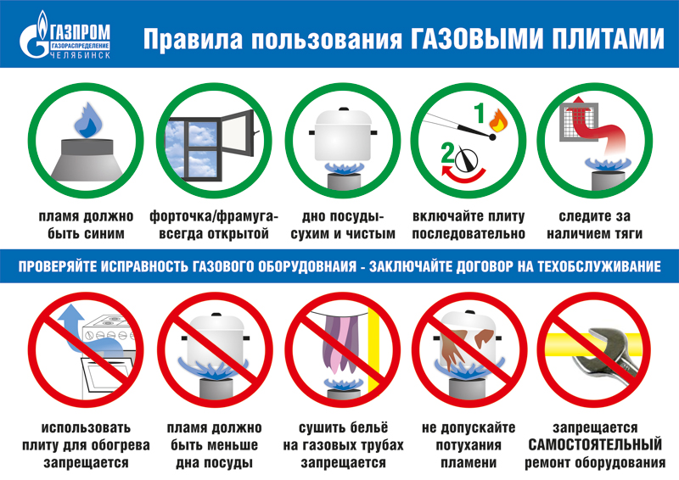
Департамент по чрезвычайным ситуациям Кемеровской области и Главное управление МЧС России по Кемеровской области
ИНФОРМИРУЮТ:
Бытовой газ – не только благо для человека, но и источник повышенной опасности. Неукоснительное соблюдение правил позволит избежать чрезвычайных ситуаций
Если у вас в квартире газовая печь, необходимо:
Правила пользования ГАЗОВЫМИ ПЛИТАМИ
Пройти инструктаж по безопасному пользованию газом в эксплуатационной организации газового хозяйства, иметь инструкции по эксплуатации приборов и соблюдать их.
Следить за нормальной работой газовых приборов, дымоходов и вентиляции, проверять тягу до включения и во время работы газовых приборов с отводом продуктов сгорания газа в дымоход
при пожаре звонить
01
Контролируйте исправность газового оборудования

Slide 2
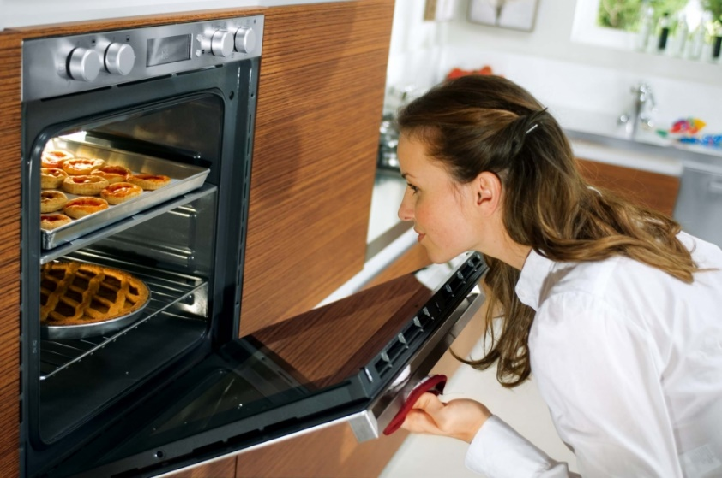
Департамент по чрезвычайным ситуациям Кемеровской области и Главное управление МЧС России по Кемеровской области
ИНФОРМИРУЮТ:
Бытовой газ – не только благо для человека, но и источник повышенной опасности. Неукоснительное соблюдение правил позволит избежать чрезвычайных ситуаций
Если у вас в квартире газовая печь, необходимо:
Пройти инструктаж по безопасному пользованию газом в эксплуатационной организации газового хозяйства, иметь инструкции по эксплуатации приборов и соблюдать их.
Следить за нормальной работой газовых приборов, дымоходов и вентиляции, проверять тягу до включения и во время работы газовых приборов.
По окончании пользования газом закрыть краны на газовых приборах и перед ними, а при размещении баллонов внутри кухонь - дополнительно закрыть вентили у баллонов.
При внезапном прекращении подачи газа немедленно закрыть краны горелок газовых приборов и сообщить в аварийную газовую службу.
При появлении в помещении квартиры запаха газа немедленно прекратить пользование газовыми приборами, перекрыть краны к приборам и на приборах, открыть окна или форточки для проветривания помещения, вызвать аварийную службу газового хозяйства. Не зажигать огня, не курить, не включать и не выключать электроосвещение и электроприборы, не пользоваться электрозвонками
при пожаре звонить
01
Проверьте, все ли вы делаете правильно?
А ваши дети и пожилые родители?

Slide 3
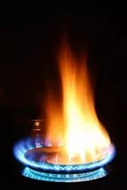
Департамент по чрезвычайным ситуациям Кемеровской области и Главное управление МЧС России по Кемеровской области
ИНФОРМИРУЮТ:
Бытовой газ – не только благо для человека, но и источник повышенной опасности. Неукоснительное соблюдение правил позволит избежать чрезвычайных ситуаций
Если у вас газовая печь, вы должны знать:
Ответственность за сохранность газового оборудования и исправное состояние дымовых и вентиляционных каналов, а также за уплотнение вводов инженерных коммуникаций в жилых домах несут руководители жилищно - эксплуатационных организаций, в жилищных кооперативах - их председатели, в домах и квартирах, принадлежащих гражданам, - домовладельцы.
Ответственность за качество технического обслуживания и ремонт газового оборудования в жилых домах несут эксплуатационные организации газового хозяйства.
Ответственность за безопасную эксплуатацию бытовых газовых приборов в домах и квартирах, за содержание их в соответствии с требованиями правил несут владельцы и лица, пользующиеся газом.
при пожаре звонить
01
При появлении в помещении запаха газа:
немедленно прекратить пользование газовыми приборами,
2. перекрыть краны к приборам и на приборах,
3.открыть окна или форточки для проветривания помещения,
4.вызвать аварийную службу газового хозяйства.
5. Не зажигать огня, не курить, не включать и не выключать электроосвещение и электроприборы, не пользоваться электрозвонками

Slide 4
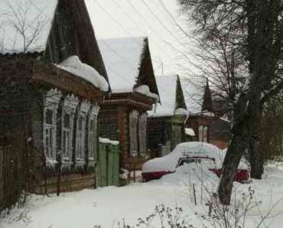
Департамент по чрезвычайным ситуациям Кемеровской области и Главное управление МЧС России по Кемеровской области
ИНФОРМИРУЮТ:
Бытовой газ – не только благо для человека, но и источник повышенной опасности. Неукоснительное соблюдение правил позволит избежать чрезвычайных ситуаций
Правила противопожарного режима:
Запрещается хранение баллонов с горючими газами в индивидуальных жилых домах, квартирах и жилых комнатах, на кухнях, путях эвакуации, лестничных клетках, в цокольных этажах, в подвальных и чердачных помещениях, на балконах и лоджиях.
Газовые баллоны для бытовых газовых приборов (кухонных плит, водогрейных котлов, газовых колонок), за исключением 1 баллона объемом не более 5 литров, подключенного к газовой плите заводского изготовления, должны располагаться вне зданий в пристройках (шкафах или под кожухами, закрывающими верхнюю часть баллонов и редуктор) из негорючих материалов у глухого простенка стены на расстоянии не менее 5 метров от входов в здание, цокольные и подвальные этажи.
Пристройки и шкафы для газовых баллонов должны запираться на замок и иметь жалюзи для проветривания, а также предупреждающие надписи "Огнеопасно. Газ".
У входа в индивидуальные жилые дома, а также в помещения зданий и сооружений, в которых применяются газовые баллоны, размещается предупреждающий знак пожарной безопасности с надписью "Огнеопасно. Баллоны с газом".
при пожаре звонить
01

